Slide 1





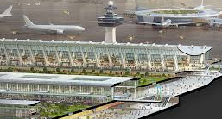



MH-400
5
MH-31
MH-83
2
MH-44
4
6
MH-29
8
1
3
MH-1.6
7
300s
MH-200
9

